Slide 1
“PLAN DE MARKETING PARA EL LANZAMIENTO DE UNA NUEVA LÍNEA DE PRODUCTOS DE INALECSA: INACAKE, TIGRETON Y BONY HELADOS”
Diana María Pino Mantilla
José Roberto Morales Vergara
José Luis Granda Caicedo

Slide 2
INTRODUCCIÓN
INALECSA, fundada en 1972
Productos de pastelería industrial INACAKE, BONY, TIGRETON
En 1979, se inaugura la planta industrial ubicada en el Km. 16½ de la vía a Daule.
1983 incursiona en el mercado con Snacks.

Slide 3
Estructura Organizacional de la Empresa
Departamentos de Finanzas
Producción,
Compras,
Ventas,
Marketing,
Recursos Humanos y
Sistemas

Slide 4
La Marca Inalecsa
Inalecsa se encuentra en los primeros lugares de participación en el mercado nacional
Se ha Expandido los productos incluida la marca a nivel internacional (Norteamérica y Europa).
La marca Inalecsa cuenta con cuatro líneas de productos:
                Repostería
                Snacks
                Tortillas
                Galletería

Slide 5
Misión de Inalecsa
Ganar consumidores y fidelizar a los ya existentes manteniendo su buen sabor, bajo precio, y calidad del producto, mantener la tradición mezclándola con modernidad en la presentación de su empaque e imagen de la marca.

Slide 6
Visión de Inalecsa
Ser la empresa líder en el mercado nacional, latinoamericano e internacional gracias a la calidad de nuestros productos, haciéndola líder en ventas y maximizando sus exportaciones de productos a Norteamérica y Europa.
Fase Cuantitativa

Slide 7






Repostería
La Marca Inalecsa

Slide 8
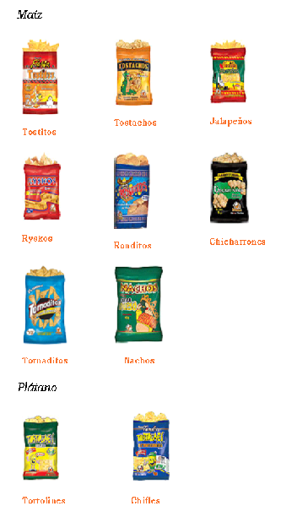
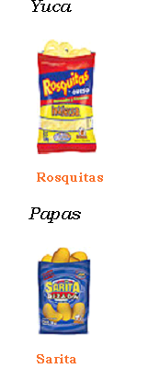
Snacks
Anterior

Slide 9
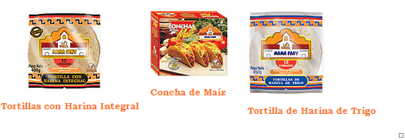
Tortillas
Anterior

Slide 10
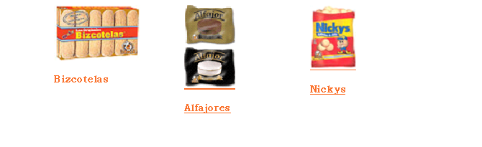
Galletería
Anterior

Slide 11
Fase Cuantitativa
La presentación de la investigación se basa en la implementación y diseño de una encuesta que fue realizada a un grupo de 300 niños de un nivel socio económico medio y medio alto.

Slide 12
Ficha técnica de los estudios cuantitativos
COMPONENTES | RESULTADOS
Universo | Individuos de entre 7 a 14 años
Ámbito Geográfico muestral | Guayaquil
Tamaño muestral | 300 entrevistados
Unidad muestral | Individuos consumidores de golosinas
Técnica de muestreo | Muestreo aleatorio Simple
Error muestral | +-5%
Nivel de Confianza | 90% (p=q=0.5)
Fecha de realización del estudio | Del 9 al 14 de Mayo del 2008

Slide 13
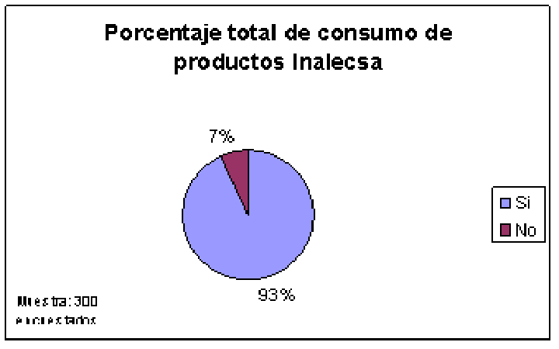
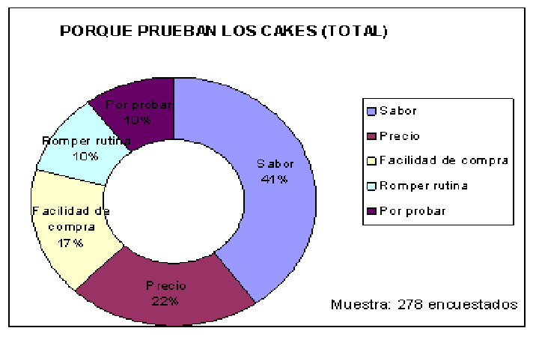

Slide 14
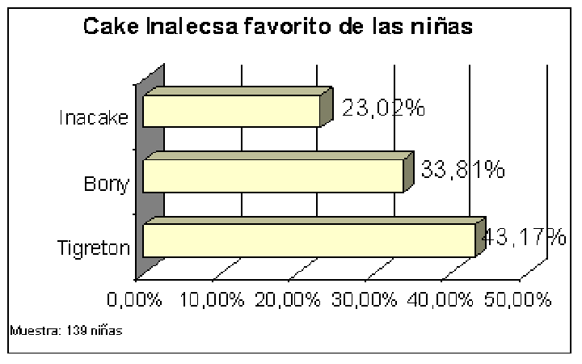
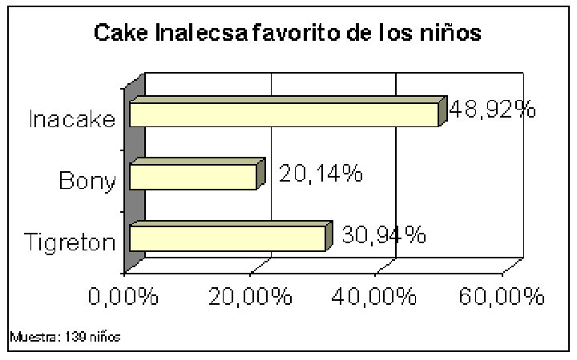

Slide 15
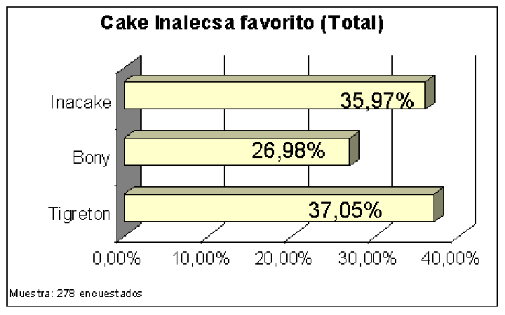

Slide 16
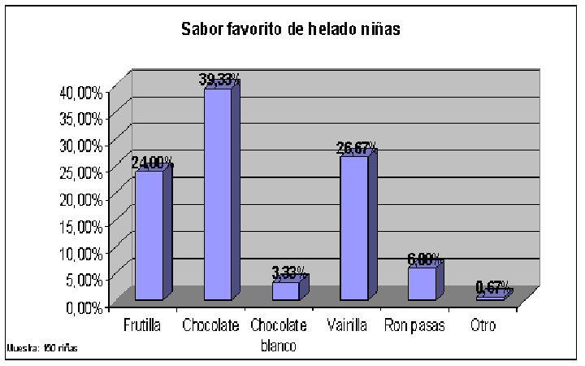
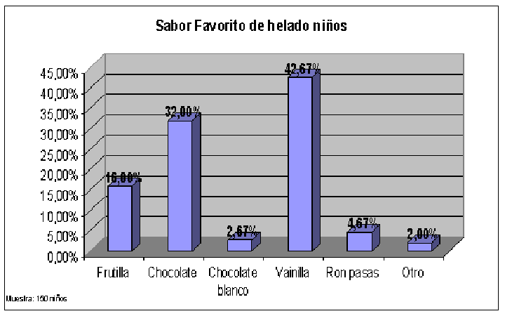

Slide 17
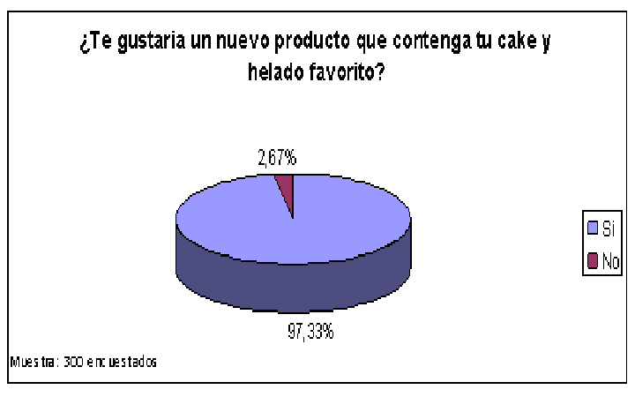
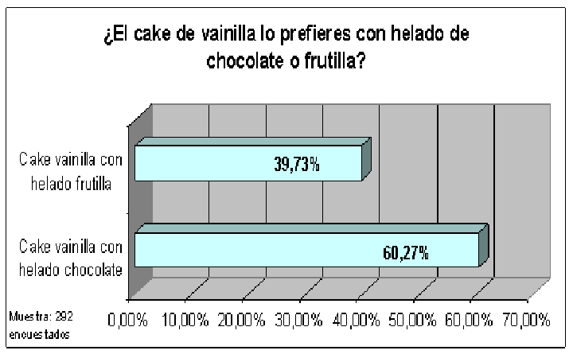

Slide 18
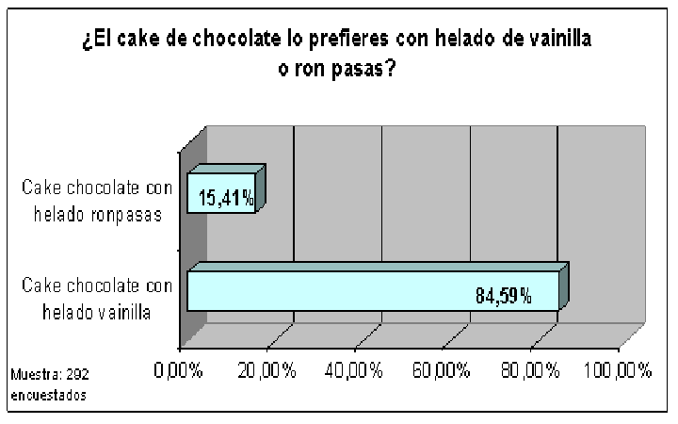
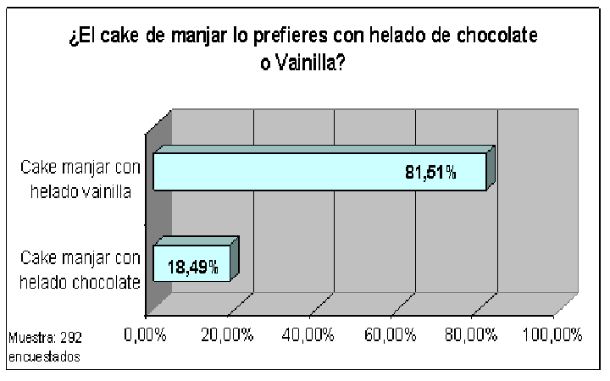

Slide 19
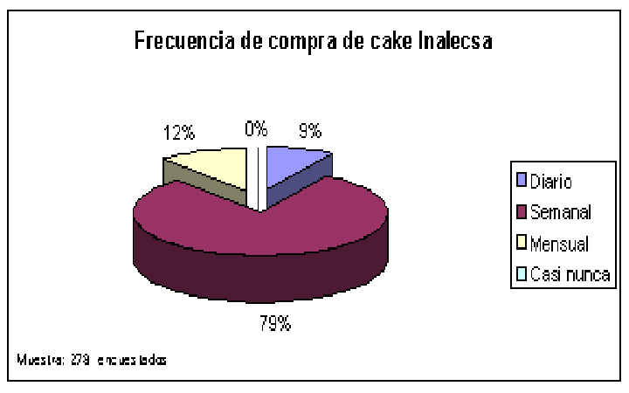
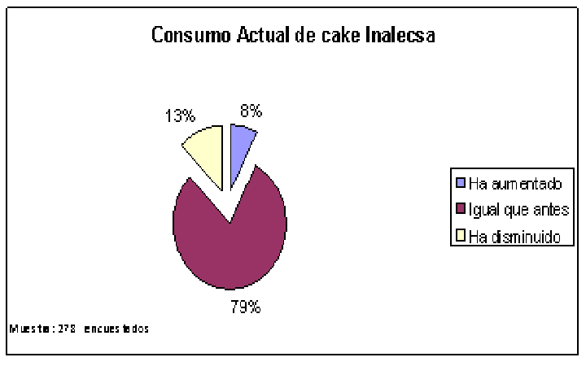

Slide 20
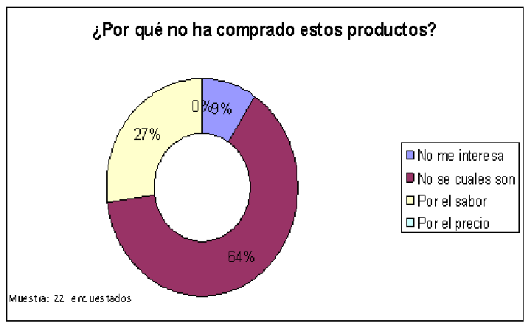

Slide 21
Conclusiones de la Investigación Cuantitativa
La gran mayoría de los encuestados están de acuerdo en probar un nuevo producto.
Descubrimos que la combinación para el cake de vainilla (Inacake) tiene que ser con helado de chocolate puesto que tiene un porcentaje de 60.27% de aceptación.
La combinación para el cake de chocolate (Tigreton), a pesar de que el sabor de helado de vainilla ganó con el 84.59%, hemos decidido lanzarlo al mercado con el sabor de ron pasas, puesto que lanzaremos tres combinaciones diferentes al mercado.
La combinación para el cake de manjar (Bony) tiene que ser con helado de vainilla ya que posee un porcentaje de 81.51% de aceptación.
La frecuencia de compra de cake de Inalecsa por parte de los encuestados es en su mayoría semanal.
Y esa frecuencia de compra se ha mantenido durante mucho tiempo, no indica una tendencia creciente pero si parece ser estable.
Y del 7% de los encuestados que no consumían el producto en su mayoría decían que era porque no conocían el producto.

Slide 22
Fase Cualitativa
Se realizo un análisis de grupo focal, con la finalidad de conocer las preferencias y gustos de nuestro mercado objetivo, así mismo para poder analizar el proceso de compra, conocer a manera general los atributos del producto por los cuales se deciden a comprar.

Slide 23
RESULTADOS FOCUS GROUP
De acuerdo a la reacción que tuvo la mayoría de los participantes, luego de mencionarles el nombre del producto, pudimos notar que la mayoría tuvo una reacción de agrado, los niños que denotaron sorpresa.
Después de hacerles probar los cakes sin helado, pudimos notar que hubo cierta inclinación por los cakes de vainilla y luego los de chocolate.
También se les hizo probar distintos sabores de helados, notándose una preferencia hacia el sabor de vainilla, seguido y muy parejo por los sabores de chocolate, ron pasas y frutilla.
Posteriormente se les hizo probar el producto completo, es decir, el cake helado, pudiéndose notar el agrado que tuvo el producto.
También se hizo un sondeo a cerca de la frecuencia con la que consumen cakes y helados, pudiéndose concluir que los niños prefieren más los helados que los cakes.
Finalmente se les pidió la opinión acerca de la presentación que tenemos pensada para el producto y a la mayoría les pareció divertida.

Slide 24
Análisis de Mercado
Los productos de Inalecsa tradicionales han teniendo una gran aceptación en el mercado.
Se ha mantenido fuerte en sus ventas y tiene un posicionamiento firme en la mente del consumidor
Análisis de los Proveedores
El producto final ya etiquetado y empaquetado va a ser proporcionado por la firma HELADOSA S.A. que representa la marca Topsy caracterizada por la producción de uno de los helados de mejor calidad en el país.

Slide 25
Análisis de la Competencia
Nombre del producto | Tamaño del producto | Precio
Sanduche de pingüino | 1 unidad | 0.60
Sanduche esquimo | 1 unidad / 6 unidades | 0.65/ 3.41
Mágnum Alfajor | 1 unidad | 1.00
Dips de Gino | 100 mililitros | 0.50
Sanduche Novaton Eskimo | 6 unidades | 3.41

Slide 26
Misión y Naturaleza del plan estratégico
Desarrollar valor de marca.
Minimizar debilidades y maximizar oportunidades.
Redefinir la estrategia de mercado al largo plazo.

Slide 27
Análisis de Viabilidad
Análisis FODA

Slide 28
Fortalezas
Los productos a innovar tienen gran aceptación en el mercado.
La marca inspira confianza y calidad por sus productos.
La marca se encuentra en el “Top of mind” de las personas.
Larga trayectoria a nivel nacional.
La marca es asociada con la idea de sabor y calidad.

Slide 29
Debilidades
Falta de comunicación con sus segmentos de mercado al no realizar campañas publicitarias adecuadas.
Dan cabida a la aparición de nuevos competidores, no innovan sus líneas de productos.
Siempre han mantenido la misma línea de marketing.

Slide 30
Oportunidades
Fidelizar y atraer nuevos clientes.
Aprovechar nuevas tecnologías.
Alcanzar un nuevo segmento de mercado, un segmento joven y moderno de consumidores a través de los nuevos productos.
Generar más presencia de marca.

Slide 31
Amenazas
Aumento de la competencia.
Innovaciones en productos de la competencia que hagan disminuir la demanda de los productos de la compañía.
Cambios en las necesidades y preferencias de los consumidores.
Presencia de factores externos no controlables como la inflación, políticas no favorables, deterioro de la economía, desaceleración de las operaciones de crédito en el sistema bancario ecuatoriano, etc.

Slide 32
Conclusiones del Análisis FODA
Fortalezas >Debilidades (Aprovechar la imagen de marca que tiene la compañía).
Fortalezas>Oportunidades (La compañía debe utilizar dichas fortalezas para aprovechar las futuras oportunidades).
Amenazas>Oportunidades (La compañía debe ser cauta en la inversión debido a la gran cantidad de factores externos)

Slide 33
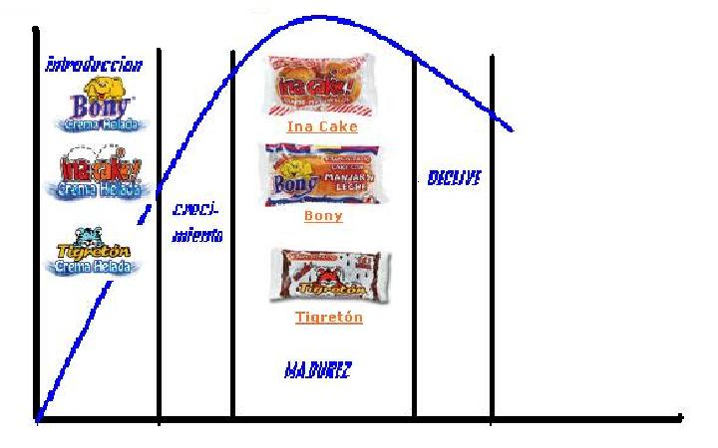
Ciclo de Vida del Producto

Slide 34
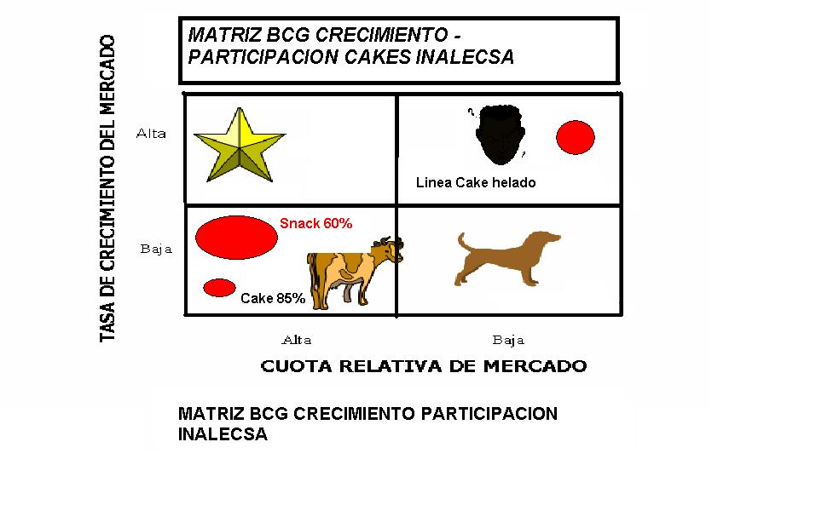
Matriz BCG

Slide 35
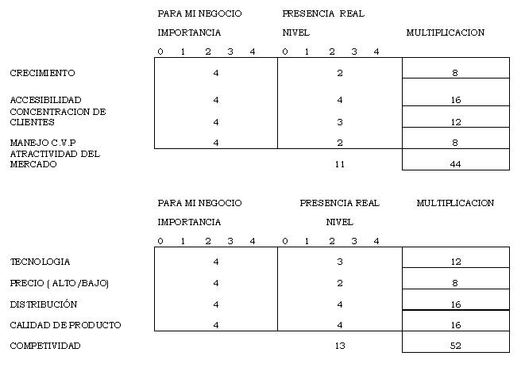
Cuadro de Criterios y Calificación INALECSA

Slide 36
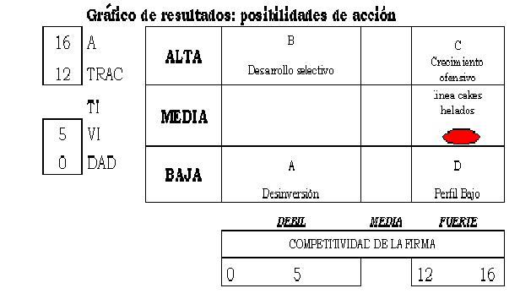
Gráfico de Resultados: Posibilidades de Acción

Slide 37
Macro segmentación
Funciones o necesidades ¿Qué necesidad satisface?
Tecnología ¿Cómo satisfacer esa necesidad?
Grupo de Compradores ¿A Quién satisfacer?
Producto – Mercado

Slide 38
Micro Segmentación
Localización: Guayaquil
Sexo: Masculino y Femenino
Edad: 7 – 14 años
Actividad: Estudiante
Intereses: Diversión, estudios, amigos.
Opiniones: Comunidad, familia, etc.

Slide 39
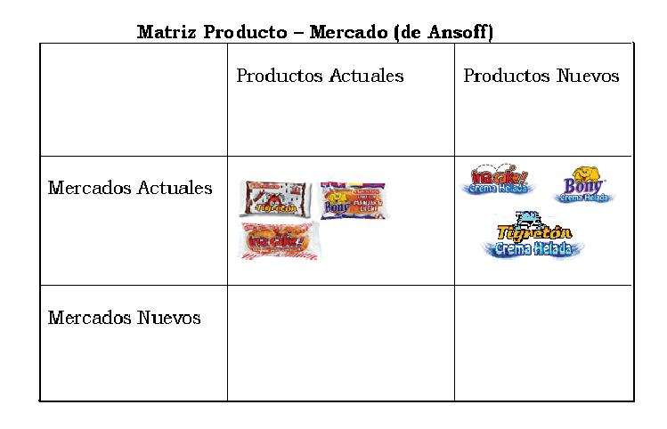
Matriz de ansoff

Slide 40
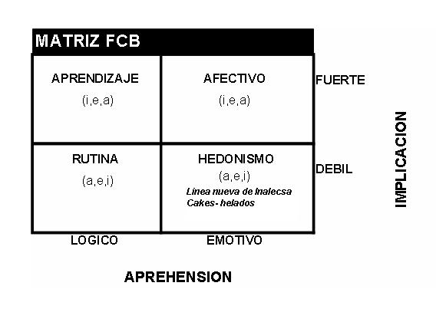
Matriz FCB

Slide 41
Planteamiento Estratégico de la Nueva Línea de producto
Desarrollar valor de marca.
Aprovechar la imagen ya ganada que tiene Inalecsa en sus productos para el lanzamiento de la nueva línea.
Establecer un programa de comunicación adecuado.

Slide 42
Objetivos del plan de comunicación
Incrementar el valor de la marca de Inalecsa en la lo que los consumidores perciben.
Demostrarle a los consumidores de Inalecsa que la marca se está innovando y lanzando nuevos productos en el mercado.
Propulsar la prueba en el mercado de los nuevos productos.

Slide 43
Concepto Central de Comunicación
Lo que Inalecsa quiere comunicar es que con la nueva línea de productos nuestros consumidores van a obtener una agradable sensación de sabor.

Slide 44
Concepto Central Creativo
“¡Qué deliciosa sensación!!”

Slide 45
Estrategia de medios
Pautas en Televisión
Pauta en prensa
Posters en tiendas y bares de colegios

Slide 46
Plan de comunicación
Álbum de Cromos Para Coleccionar que vendrán con grandes Premios
Cada producto (Inacake, Tigretón y Bony) vendrán con 1 sobre de cromos para el álbum
Juegos de los nuevos personajes de Inalecsa en su página Web
Llegar a comercializar en bares de escuelas y colegios.

Slide 47
Definición de la Estrategia Operativa
  Objetivos Generales del Plan Estratégico de Marketing
Mantener o aumentar el valor de marca que tiene Inalecsa.
Comunicar la existencia de la generación Ice de cakes helados al mercado objetivo generando la imagen que se desea proyectar.
Desarrollar un excelente plan de distribución.
Conseguir que el proyecto sea rentable.
Poder desarrollar un plan de marketing relacional en el futuro

Slide 48
Acciones Generales del Plan Estratégico de Marketing
Producto
Inacake Crema Helada con su presentación de 110 gr.
Bony Crema Helada con presentación de 110 gr.
Tigreton Crema Helada con presentación de 110gr.
Producción
Convenio con la compañía HELADOSA S.A. producto final terminado y empaquetado ya listo para su distribución.

Slide 49
Promoción
Inacake, Bony y Tigreton AHORA Inacake Crema Helada, Bony Crema Helada y Tigreton Crema Helada.
      Prensa Escrita
      Posters
      Albúm
      Programas Vespertinos
      Eslogan:
      “Cremas Heladas Inalecsa, ¡Qué deliciosa sensación!!”

Slide 50



Diseño de Empaques
Modernidad y Diversión

Slide 51
Cálculo de Costos
INALECSA S.A.
costos de almacenaje, distribución y transporte.
HELADOSA S.A. nos entregara el producto en cajas de 60 cm x 30 cm x 30 cm con capacidad de 300 unidades

Slide 52
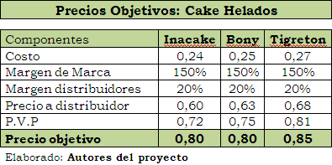
Sanduche de Pingüino Sanduche Eskimo
PVP 0.60 0.50

Slide 53
Canales de Distribución y Cobertura
La nueva línea de productos tendrá la misma distribución que han seguido en la compañía, serán distribuidos en las principales cadenas de supermercados y delicatesen de Guayaquil sin restar la importancia que tiene la distribución a pequeñas despensas y minimarkets de la ciudad, además de bares de escuelas y colegios.

Slide 54
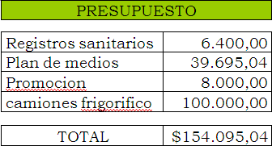

Slide 55
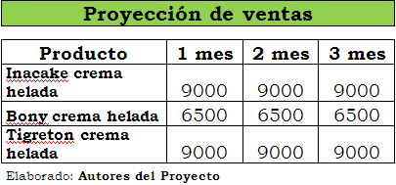

Slide 56
Plan de medios
Pauta de Televisión
Cliente: | INALECSA S.A.
Producto: | CAKES HELADOS
Duración: | 30"
Canal/Programa | Hora | Valor por Mes |  |  |  |  |  |  |  |  |  |  |  |  | Total Cuñas | Total Inversión | Rating |  |  | Audiencia Miles |  | Trp's
 |  |  | Octubre |  |  |  | Noviembre |  |  |  | Diciembre |  |  |  |  |  | Gye | Uio | Pond | Gye | Uio | Gye | Uio | Pond
 |  |  | 4 | 11 | 18 | 25 | 1 | 8 | 15 | 22 | 6 | 13 | 20 | 27
TELEAMAZONAS
Club Disney | 09h00 | $3.500,00 | 5 | 6 | 5 | 6 | 5 | 6 | 5 | 6 | 5 | 6 | 5 | 6 | 66 | $10.500,00 | 3,6 | 1,6 | 2,6 | 54,3 | 19.9 | 633.6 | 281.6 | 457.6
 |  |  |  |  | 44 |  |  |  | 44 |  |  |  | 44
(22) Presentaciones-Despedidas y (22) Menciones |  |  | $3.500,00 |  |  |  | $3.500,00 |  |  |  | $3.500,00 |  |  |  | 66 | $10.500,00
ECUAVISA
En contacto | 08h00 | $3.700,00 | 5 | 6 | 5 | 6 | 5 | 6 | 5 | 6 | 5 | 6 | 5 | 6 | 66 | $11.100,00 | 1,7 | 0,4 | 1,1 | 26,3 | 4,9 | 149.6 | 35,2 | 92,4
(22) Presentaciones-Despedidas y (22) Menciones
 |  |  |  |  | 44 |  |  |  | 44 |  |  | 44
 |  |  | $3.700,00 |  |  |  |  | $3.700,00 |  |  | $3.700,00 |  |  |  | 66 | $11.100,00 |  |  |  |  |  |  |  | 92,4
Total de Cuñas, menciones, presentaciones y despedidas. |  |  |  |  | 88 |  |  |  | 88 |  |  |  | 44 |  | 132 | $21.600,00
Total de Inversión |  |  | $7.200,00 |  |  |  |  | $7.200,00 |  |  | $7.200,00 |  |  |  | (12% Iva) | $2.592,00
 |  |  |  |  |  |  |  |  |  |  |  |  |  |  |  | $24.192,00

Slide 57
Plan de medios
Plan de Medios Prensa
Cliente: | INALECSA S.A.
Producto: | CAKES HELADOS
Fecha: | Septiembre del 2008
Diarios | Tipo Aviso | Ubicación/Tamaño | Tarifa | Valor Unit. Aviso
 |  |  |  |  | Octubre |  |  |  | Noviembre |  |  |  | Diciembre |  |  |  |  | Cantidad | Valor
 |  |  |  |  | 4 | 11 | 18 | 25 | 1 | 8 | 15 | 22 | 6 | 13 |  | 20 | 27 | Avisos | Total
El Universo - Gye
La Revista | B/N | 21 x 14,5(cm.)/ 1/2 Pág. |  | $782,00 | 0 | 1 | 0 | 1 | 1 | 0 | 1 | 0 | 1 | 0 |  | 1 | 0 | 6 | $4.692,00
Expreso - Suplemento Expresiones
Pág. Determinada Sociales | F/C | 26 x 15(cm.)/ 1/2 Pág. |  | $1.275,00 | 1 | 0 | 1 | 0 | 0 | 1 | 0 | 1 | 0 | 1 |  | 0 | 1 | 6 | $7.650,00
Revista La Onda
Pág. Interior | F/C | (21 x 14,5 cm.) 1/2 Pág. |  | $500,00 | 1 | 0 | 0 | 0 | 1 | 0 | 0 | 0 | 1 | 0 |  | 0 | 0 | 3 | $1.500,00
Total de Prensa |  |  |  |  |  |  |  |  |  |  |  |  |  |  |  |  |  | 15 | $13.842,00
 |  |  |  |  |  |  |  |  |  |  |  |  |  |  |  |  |  | 12% Iva | $1.661,04
TOTAL |  |  |  |  |  |  |  |  |  |  |  |  |  |  |  |  |  |  | $15.503,04

Slide 58
calculo de la tasa de descuento
 | Proyecto s/ deuda
Tasa de | 10,25%
descuento
Ke | 10,25%
Rf | 4,50% | Tasa libre de riesgo
SP | 7,25% | Riesgo País
E(Rm) | 2,32% | Rendimiento del mercado
βi | 69,00% | Food Processing
ke= 10.25%

Slide 59
Flujo de caja
TESIS PRESENTACION\Anexo2-2003.xls

Slide 60
Análisis de la TIR
De acuerdo a los cálculos realizados
Anexo 2.8 la TIR sobre la inversión es
del 50.87%, que es un valor superior a
la tasa de descuento de 10.25%

Slide 61
Periodo de recuperación
Payback
Periodo (años) | Saldo Inversión | Flujo anual | Flujo de caja actualizado | Flujo de caja acumulado
0 | -155.782,55
1 | -73.472,28 | 90.744,94 | 82.310,26 | 82.310,26
2 | 1.187,30 | 90.744,94 | 74.659,59 | 156.969,85
3 | 68.907,34 | 90.744,94 | 67.720,03 | 224.689,88
4 | 130.332,85 | 90.744,94 | 61.425,51 | 286.115,39
5 | 187.085,00 | 92.432,44 | 56.752,16 | 342.867,55

Slide 62
Análisis de sensibilidad
FLUJO DE CAJA
TESIS PRESENTACION\Anexo2-2003.xls

Slide 63
Conclusiones y recomendaciones
Conclusiones:
El estudio financiero refleja la factibilidad del proyecto ya que se estiman un VAN de US $ 187.085, una TIR de 50.87%; y con un periodo de recuperación de aproximadamente un años y diez meses para la inversión inicial del proyecto, lo que permite afirmar que la ampliación de la cartera de productos de la compañía desde el punto de vista financiero resulta rentable para Inalecsa.
El análisis de sensibilidad que realizamos tomando en cuenta tres tipos de escenarios con niveles distintos de endeudamiento, en el que concluimos que el nivel de endeudamiento es una variable muy sensible al momento que se quiere obtener el VAN optimo, por lo que se recomienda mantener un nivel considerable en el porcentaje de capital propio y endeudamiento, el nivel que nosotros consideramos fue de 40% capital propio y 60% vía deuda. El proyecto sigue siendo rentable para Inalecsa en los tres niveles de endeudamiento.

Slide 64
Conclusiones y recomendaciones
Recomendaciones:
La Nueva Línea de Productos de Inalecsa se debe implementar lo más pronto posible ya que es un mercado que actualmente se encuentra en crecimiento y ya que los costos de producción son bajos y dan cabida a la aparición de nuevos competidores.
El plan de comunicación esta desarrollado para generar un mayor valor de marca para la firma, logrando un posicionamiento en la mente de los consumidores, dando a conocer los beneficios de la nueva línea.
La nueva línea de helados de Inalecsa, es rentable, y sin duda va ser fuente de grandes ingresos financieros para la empresa Inalecsa, y al lanzarlas al mercado en estos momentos se está buscando ganar nuevos segmentos de mercado aprovechando la imagen y aceptación que tienen las submarcas.

Slide 65
Conclusiones y recomendaciones
Recomendaciones:
Con la estrategia de armar la base de datos a partir de la promoción, la empresa consigue información acerca de sus clientes y dicha información le servirá luego para desarrollar un marketing relacional, acción estratégica que también apoyará al valor de marca en el futuro.
Se recomienda a Inalecsa buscar el lanzamiento de nuevas líneas con el propósito que con el tiempo Inalecsa sea una compañía de línea completa o que tenga unas altas participaciones de mercado y obviamente generando más valor para la marca.

Slide 66
GRACIAS

